Slide 1

Государственное автономное профессиональное образовательное учреждение Иркутской области
«Ангарский техникум общественного питания и торговли»
УД «Конструктор карьеры»
Федорова Нина Александровна
Заведующий отделением

Slide 2

Реализация УД «Конструктор карьеры» в ГАПОУ ИО АТОПТ
Код, профессия/специальность | Учебный план | Курс реализации УД "Конструктор карьеры"
43.01.09 Повар, кондитер | учебный план по профессии 43.01.09 Повар, кондитер на 2018/2020 гг (на базе среднего общего образования) | 1 курс, 1 полугодие, 54 часа
 | учебный план по профессии 43.01.09 Повар, кондитер на 2019/2021 гг (на базе среднего общего образования)
 | учебный план по профессии 43.01.09 Повар, кондитер на 2020/2022 гг (на базе среднего общего образования)
 | учебный план по профессии 43.01.09 Повар, кондитер на 2020/2024 гг (на базе основного общего образования) | 3 курс, 2 полугодие – 36 часов, 4 курс , 1 полугодие – 25 часов, 2 полугодие – 26 часов, итого 89 часов
43.02.15 Поварское и кондитерское дело | учебный план по специальности 43.02.15 Поварское и кондитерское дело на 2020/2024 гг (на базе основного общего образования) | 3 курс, 2 полугодие – 54 часа

Slide 3
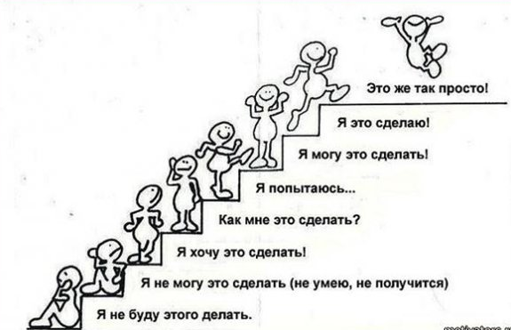
Методическое обеспечение
рабочая программа учебной дисциплины УД.10 «Конструктор карьеры» программы подготовки квалифицированных рабочих и служащих по профессии 43.01.09 повар, кондитер;
методические рекомендации для выполнения практических работ;
УМК;
подбор учебных видео роликов (сайт НАРК);
презентаций для проведения уроков.

Slide 4

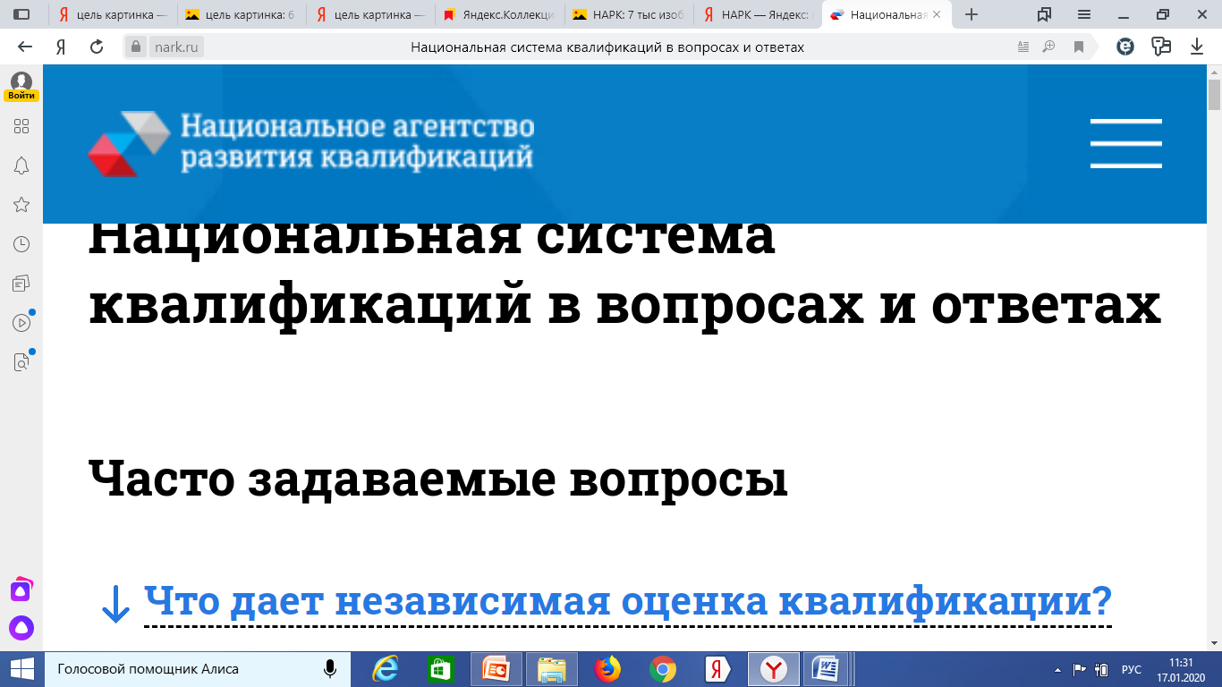



Интернет ресурсы
Министерство труда и занятости населения Иркутской области
https://irkzan.ru/
ЦЗН (г.Ангарска, г.Иркутска)
http://angzn.irtel.ru/, https://centr-zanyatosti-naseleniya.ru/
Национальное Агентство Развития Квалификаций https://nark.ru/
Информационные ресурсы НСК
https://mcrk.urfu.ru/ru/nacionalnaja-sistema-kvalifikacii-nsk/informacionnye-resursy/

Slide 5

1. Использование примеров оценочных средств для самооценки студентов знаний в соответствии с различными уровнями квалификации. Реестр сведений о проведении независимой оценки квалификации. Оценочные средства
https://nok-nark.ru/os/list/?filter%5BPROPERTY_SPK_ID%5D=350204&sort%5Bby%5D=CODE&sort%5Border%5D=asc
2. Комплексы оценочных средств, соответсвующие МСВ
https://worldskills.ru/nashi-proektyi/akademiya-worldskills/bazovyij-czentr/materialyi.html
3. Программа аттестации поваров
https://tekhnolog.com/2018/03/18/programma-attestatsii-povarov-bilet-1/
4. Анкета “Деловые качества” для сотрудника предприятия общественного питания
https://www.pitportal.ru/persona/9062.html
5. Аттестация сотрудников в ресторанах: подробная процедура, примеры проверочных тестов и их анализ
https://www.chefs.by/news/attestatsiya-sotrudnikov-v-restoranah/

Slide 6

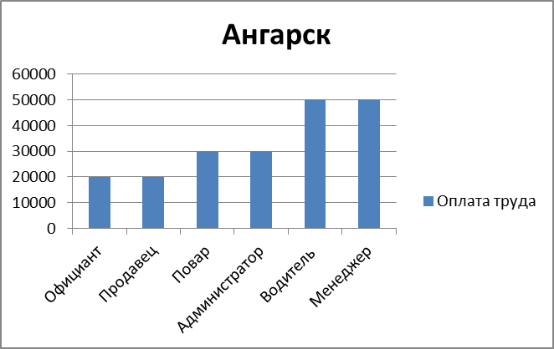
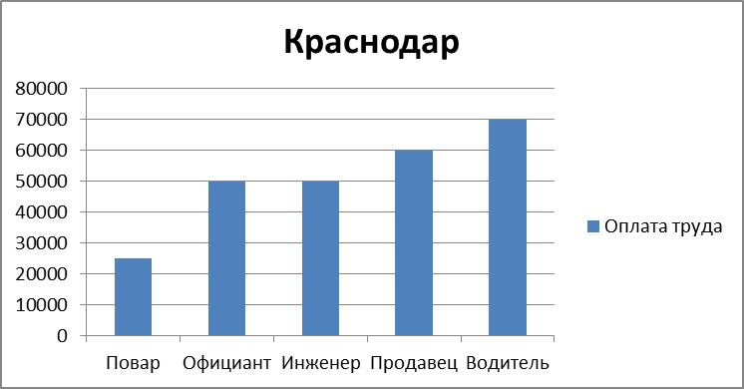
Практические работы студентов

Slide 7
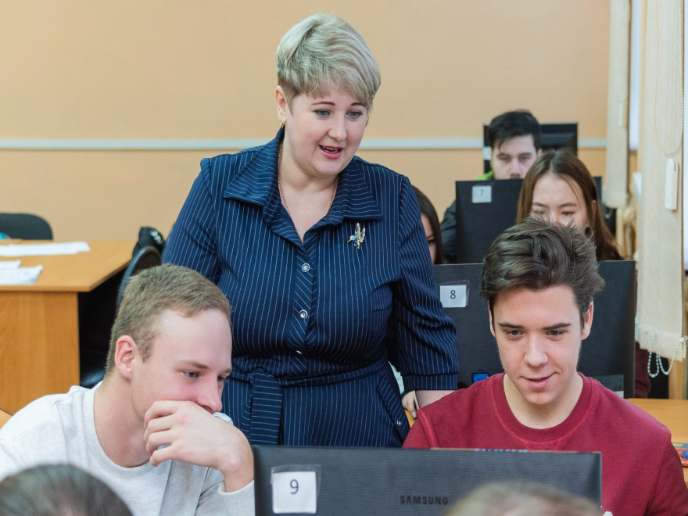

Slide 11


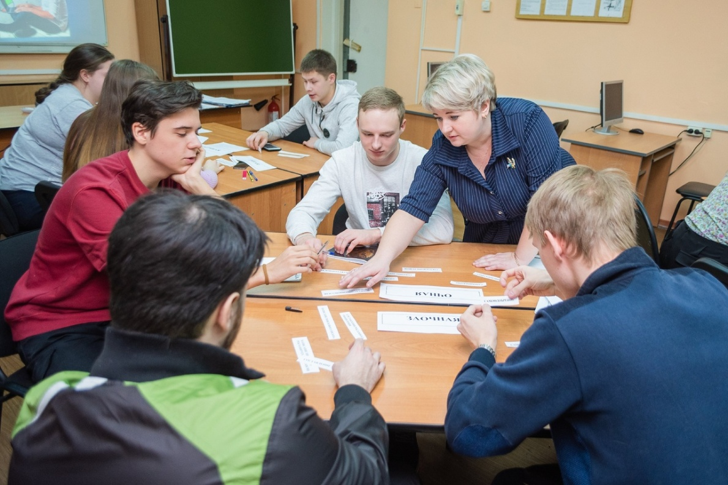

Slide 12
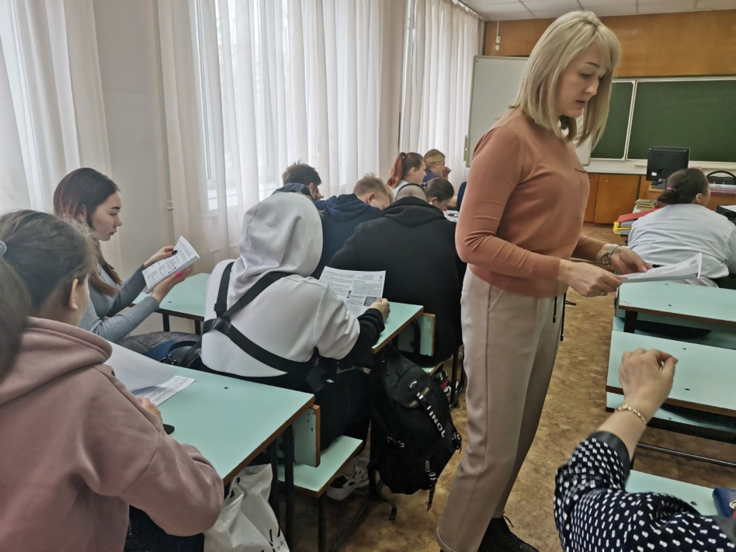
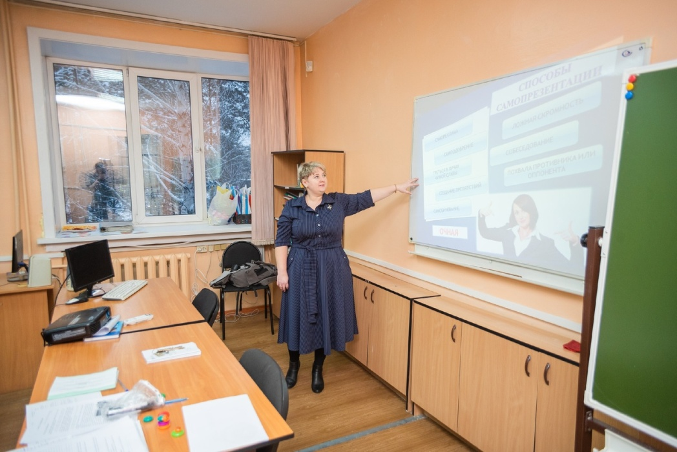
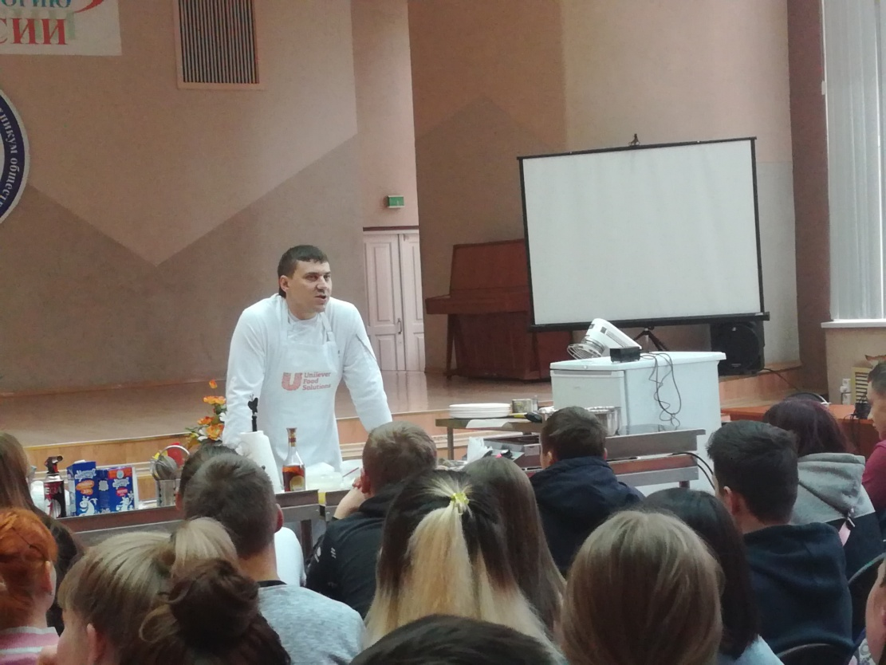
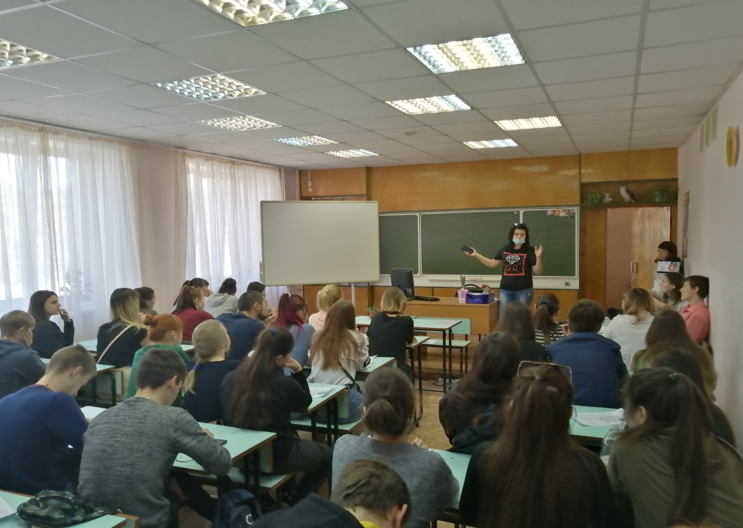

Slide 13


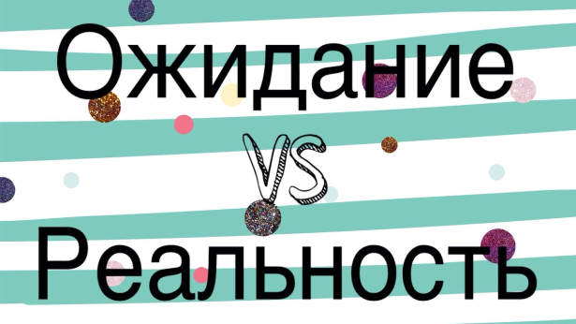
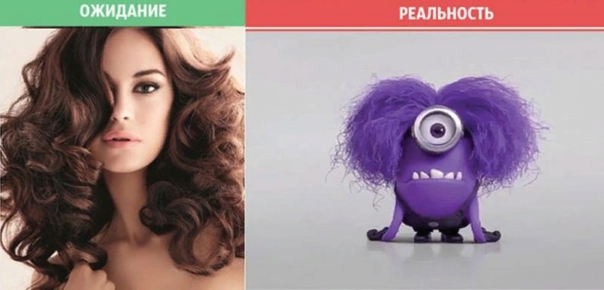
Трудности студентов
сложности вызывает всё то, что для нас кажется привычным и понятным - от простых терминов (профессия, специальность, рынок труда) до таких понятий как национальная система квалификации, независимая оценка квалификации. Это накладывает свой отпечаток на проведение уроков, т.к. порой требуется значительное время на занятии для разбора привычной, на первый взгляд, терминологии.
- ожидания студентов и представления их о своей будущей профессиональной деятельности в части з\п, трудозатрат на рабочем месте не всегда совпадают с реальностью (ребята рисуют радужную картинку: чаще всего они видят себя шеф-поваром в престижном ресторане с з\п не менее 40 тыс. руб).

Slide 14

Трудности преподавателя
Кадровое обеспечение данной дисциплины требует особого внимания, т.к. преподаватель должен сочетать в себе комплекс компетенций: с одной стороны это должен быть специалист, хорошо ориентирующийся и разбирающийся в той профессиональной области, что и у будущих выпускников, а с другой стороны, те интерактивные формы работы, которые предполагает программа, предусматривают наличие у него умений педагога-психолога, но кроме этого этот человек должен умело пользоваться ИКТ.

Slide 15
